Slide 1
Ekonomiczno–energetyczny współczynnik EROI jako sposób oceny efektywności źródeł energii
Dominik Górecki
Interdyscyplinarne seminarium badawcze

Slide 2
Energia
Energia – jedna z wielkości charakterystycznych dla stanu ciała (położenie, stan ruchu, temperatura itd.). Jest miarą pracy, jaka zostaje dostarczona ciału lub przez nie wykonana (odprowadzona).
Jeśli nad ciałem zostaje wykonana praca, energia ciała się zwiększa. Praca, którą ciało wykonuje, zmniejsza jego energię.
Fundamentalne prawo – zasada zachowania energii:
W układzie izolowanym energia całkowita pozostaje podczas wszystkich procesów fizycznych stała. Energia może być tylko przekształcana w różne rodzaje energii lub wymieniana pomiędzy częściami układu.

Slide 3
Energia może występować w różnych formach, m.in.:
energia mechaniczna – odnosząca się do ruchu i położenia ciała,
energia cieplna, termiczna – energia wewnętrza układu, cząstek tworzących układ,
energia chemiczna – energia zgromadzona w wiązaniach chemicznych,
energia atomowa/jądrowa – wewnętrzna energia jądra atomowego,
energia elektrostatyczna – energia powiązana z siłami przyciągania i odpychania między cząstkami obdarzonymi ładunkiem elektrycznym,
energia magnetyczna – wyrażająca wartość energii zgromadzonej w materiale magnetycznym,
energia promieniowania elektromagnetycznego – energia zawarta w polu elektrycznym i magnetycznym.

Slide 4
Energia z zasobów naturalnych niepoddana jakimkolwiek przekształceniom nazywana jest energią pierwotną.
Źródła energii dzieli się na niekonwencjonalne (tzw. „odnawialne”):
wiatr, woda, słońce, biomasa, geotermia,
oraz konwencjonalne (tzw. „nieodnawialne”):
ropa naftowa, gaz ziemny, węgiel, uran.
Energia elektryczna – wtórna forma energii, powstająca poprzez przekształcenia energii pierwotnej.
Z fizycznego punktu widzenia jest to energia ładunków elektrycznych, zawartych w ciele, zdolnych do wykonania pracy.

Slide 5
W zależności od dziedziny nauki, energia jest mierzona zróżnicowanymi jednostkami:
1 dżul (J) odpowiada pracy wykonanej przez siłę o wartości 1 N, przy przesunięciu punktu przyłożenia o 1 m,
1 kaloria (cal) odpowiada ilości ciepła, która podnosi temperaturę 1 g wody od 14,5 °C do 15,5 °C, przy normalnym ciśnieniu atmosferycznym,
MWe (megawat elektryczny) jest jednostką mocy elektrycznej,
MWt (megawat cieplny) jest jednostką mocy cieplnej, przed uwzględnieniem sprawności elektrowni,
kWh (kilowatogodzina), to jednostka energii, ciepła i pracy, odpowiada zużyciu energii przez urządzenia o mocy 1000 watów w ciągu 1 godziny,
toe (tona oleju ekwiwalentnego), to równoważnik ropy naftowej o wartości opałowej 10000 kcal/kg.

Slide 6
Trochę termodynamiki
Dział fizyki zajmujący się energią termiczną (energią wewnętrzną) układu. Podstawowym pojęciem jest układ termodynamiczny.
Ciepło – energia przekazywana między układem a jego otoczeniem na skutek istnienia między nimi różnicy temperatury.
I zasada termodynamiki (zasada zachowania energii dla układów termodynamicznych):
Energia wewnętrzna układu U wzrasta, jeżeli układ pobiera energię w postaci ciepła Q, i maleje, kiedy wykonuje on pracę W.

Slide 7
II zasada termodynamiki:
W układzie termodynamicznym izolowanym istnieje funkcja stanu – entropia – która nie maleje z czasem.
Lub:
Entropia układu zamkniętego wzrasta w przemianach nieodwracalnych i nie zmienia się w przemianach odwracalnych. Entropia nigdy nie maleje.

Slide 8
Egzergia:
w termodynamice służy jako miernik jakości energii czyli zdolność do wykonania pracy w naturalnym otoczeniu, objętym działalnością wytwórczą człowieka; inaczej użyteczna praca w układzie, którego granicami jest otoczenie,
w odróżnieniu od energii nie podlega prawu zachowania,
poprzez procesy fizyczne, można ją przekształcić do jakiejkolwiek innej formy energii; wydajność owych procesów stanowi połączenie pomiędzy energią pierwotną a egzergią.
Anergia – nieużyteczna część energii, powstająca przy przekształcaniu energii pierwotnej.

Slide 9
EROI
EROI, EROEI (Energy Returned On Energy Invested) lub WZZE (Współczynnik Zwrotu Zainwestowanej Energii) jest termodynamicznym współczynnikiem, mierzącym stosunek uzyskanej ilości użytecznej energii (egzergii) do ilości egzergii wykorzystanej, aby tę energię uzyskać:
$$R=\frac{E_{R}}{E_{I}},$$
gdzie:
$E_{R}$ - energia zwrócona,
$E_{I}$ - energia zainwestowana.

Slide 10
Cele badawcze
Wyznaczenie współczynnika EROI energetyki jądrowej (wyznaczenie i porównanie EROI DFR, HTGR, IV GEN).
Zbadanie zależności (kierunku i siły) między współczynnikiem EROI a współczynnikami ekonomicznymi (PKB, PNB, WRS lub inne mierniki).
Ujednolicenie formuły EROI (współczynnik konwersji).
Ewentualne rozszerzenie EROI o dodatkowe składniki.

Slide 11
Hipotezy badawcze
Współczynnik EROI jest optymalną (podstawową) metodą pomiaru efektywności wytwarzania energii.
Hipotezy szczegółowe:
EROI łączy kwestie ulepszeń technicznych oraz przeciwdziałające im skutki wyczerpania zapasów.
Reaktory nowych generacji charakteryzują się wyższym współczynnikiem EROI.

Slide 12
Proponowane metody badawcze
Przegląd istniejących badań nad współczynnikiem EROI.
Analiza doświadczeń - Współpraca z autorami przeprowadzonych badań dot. EROI.
Analiza komparatywna - porównanie współczynnika EROI z innymi współczynnikami stosowanymi w ekonomii energetycznej.

Slide 13
Aktualny stan badań
Współczynnik EROI wyznaczony w artykule Energy intensities, EROIs (Energy returned on invested), and energy payback times of electricity generating power plants, D. Weißbach et al. (Energy, 52, 4/2013) wygląda następująco:
$R=\frac{E_{R}}{E_{I}}= \frac{PT}{E_{fix}+P_{I}T}$,
gdzie:
$E_{R}$ - energia zwrócona,
$E_{I}$ - energia zainwestowana,
$E_{fix}$ - stała część $E_{I}$ (budowa i likwidacja),
$P_{I}T$ – część $E_{I}$, która narasta z czasem (np. konserwacja, zaopatrzenie w paliwo),
$PT$ – energia wyjściowa będąca iloczynem średniej mocy $P$ i czasu, który upłynął.

Slide 14
Aby odróżnić EROI ważony współczynnikiem jakościowym od zwykłego EROI autorzy wprowadzili EMROI (Energy Money Returned On Invested):
$R_{em}=\frac{{wE}_{R}}{E_{th}+{wE}_{el}}$,
gdzie:
$E_{th}$- energia cieplna,
$E_{el}$ - energia elektryczna,
$w$ – stosunek kosztów produkcji energii elektrycznej do energii cieplnej.

Slide 15
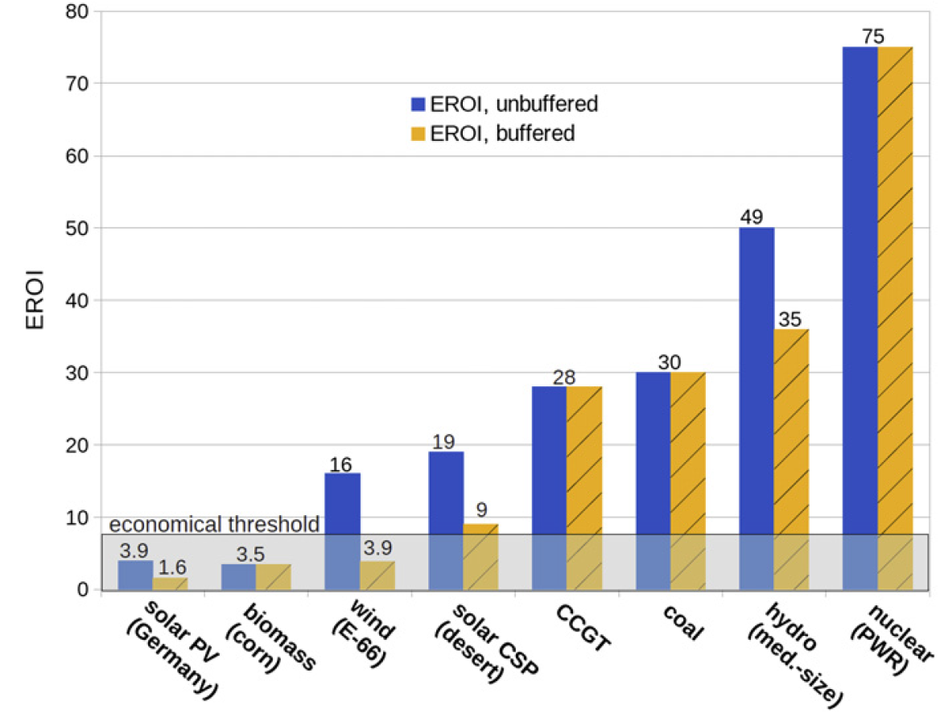
Współczynnik EROI różnych źródeł energii

